Slide 1

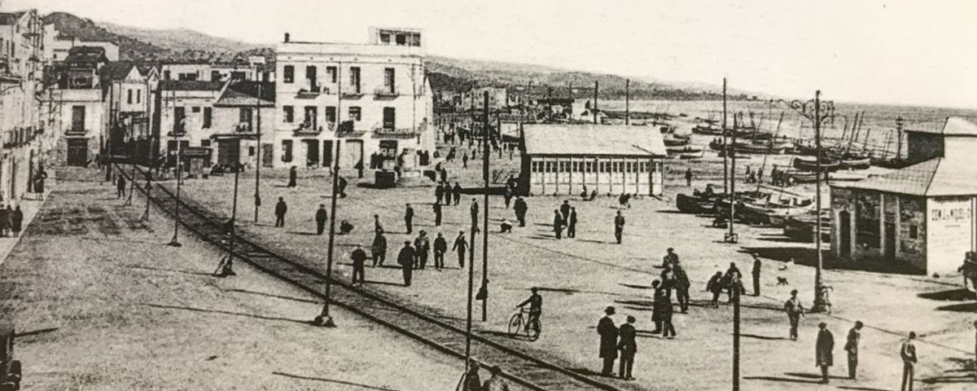
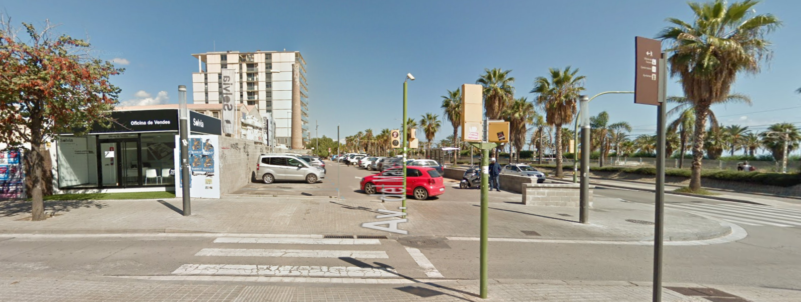
Pla d’Acció: “Mar en Valor” vinculat a Mataró 2022
Mataró 1920, carrer Sant Felicià
Oriol Biosca obiosca@mcrit.com - Laura Noguera lnoguera@mcrit.com

Slide 2


Treball subvencionat pel Servei Públic d’Ocupació de Catalunya en el marc dels Programes de suport al desenvolupament local i per l’Àrea de Desenvolupament Econòmic Local de la Diputació de Barcelona.

Slide 3
TAULA DE CONTINGUTS
1. Revisió dels antecedents locals
2. Entrevistes amb agents locals
3. Accions en curs
4. Plantejament d’estratègies per a Mataró
5. Implicacions econòmiques de les estratègies
6. Accions Ajuntament de Mataró a curt termini

Slide 4
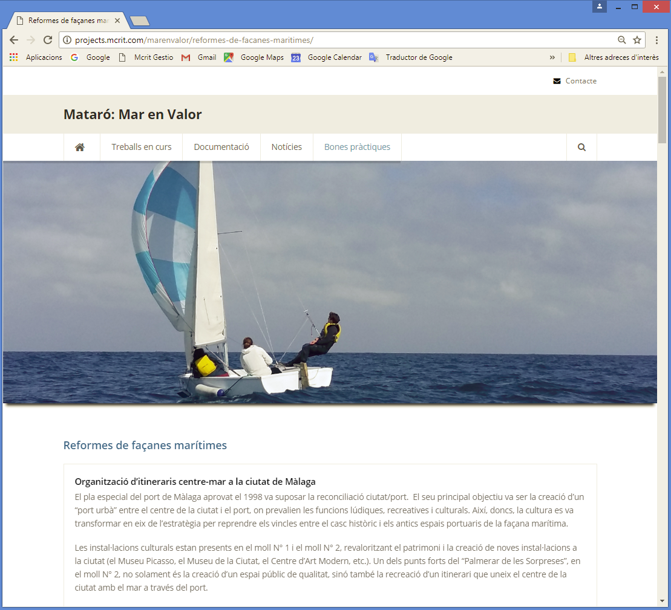
Documentació i Bones Pràctiques
http://projects.mcrit.com/marenvalor/

Slide 5
REVISIÓ DELS ANTECEDENTS DEL PROJECTE “MAR EN VALOR”

Slide 6
“Pla d’Actuació per a la Promoció de la Ciutat” - Ajuntament de Mataró 2004
“Pla estratègic i Director del Consorci Port Mataró”: anàlisi exhaustiu del port, de les seves activitats, la seva ordenació i la possibilitat d’ampliació - Consorci Port Mataró i Ajuntament de Mataró 2009
”Coneixement, Recerca, Formació i Capacitació: Tecnologies i Ciències de la Salut i Benestar” - D. Jaumandreu, J. Mons, JM. Ramírez - Comissió Permanent Mataró Marítim Juny 2010
“Anàlisi d’integració del Port de Mataró amb l’entorn urbà de Mataró i propostes d’actuació” IMPEM - Ajuntament de Mataró 2011
“Necessitats de formació i noves oportunitats professionals derivades del projecte Maresme Maritim” - Associació Maresme Marítim - Dr.Ripoll 2011
“Maresme Marítim” - Associació Maresme Marítim 2011
“Front Marítim de Mataró, pla estratègic per la identitat marítima municipal de Mataró” - Ajuntament de Mataró 2013
Informe estadístic de l’àmbit marítim del Maresme - Consell Comarcal desembre 2013
“Revisió del Pla d’Actuació per a la Promoció de la Ciutat” - Ajuntament de Mataró 2014
“Projecte Marésmés. Impuls i innovació de l’àmbit marítim empresarial i ocupacional del Maresme” IMPEM - Ajuntament de Mataró 2013
PPT Jornada Logística i Negocis Marítims - Maresme Marítim 16 maig 2014
“Pla de Projecció Exterior de la ciutat de Mataró”: reflexió i concreció estratègica d’internacionalització de la ciutat - Ajuntament de Mataró 2015
“Pla Estratègic del Port de Mataró 2016-2030” - Port Mataró / Mcrit 2017
“Pla d’Acció 2017” - Ajuntament de Mataró versió definitiva febrer 2017
“Pla Estratègic Mataró 2022 “ - Ajuntament de Mataró juliol 2017
Informe executiu Mataró Platges - Ajuntament de Mataró / MDK setembre 2017

Slide 7
Reflexió i Planificació Estratègica. Mataró 2022 – Ajuntament de Mataró (2017). Necessitat de generar ocupació i capacitació. Foment de la vinculació territorial. Millora de la intervenció integral per a la convivència i enfortiment de la cohesió social. Especialització i innovació en el tèxtil, sociosanitari, esport i el turisme, àmbits que han de liderar els processos d’innovació. Reforç, imatge i nou relat de la ciutat.
Pla Estratègic 2016 – 2030 del Port de Mataró – Consorci Port de Mataró (2017). Impulsar activitat comercial de qualitat, Gestió activa i oberta a la ciutat del Port. Promoure i finançar activitats d’interès social i econòmic vinculades a les activitats nàutiques. El port com equipament públic multiserveis lligada a la seva connexió amb la ciutat a més de l’activitat nàutica i el front marítim de la ciutat.
Pla de Projecció Exterior de la Ciutat de Mataró – Ajuntament de Mataró & Tecnocampus (2015). Mataró – “Ciutat Mediterrània”: dotar al front marítim i al port de Mataró d’una rellevància a nivell internacional vinculada a la reparació d’eslores mitjanes i impulsar els sectors empresarials vinculats al mar; promoure el turisme.
Revisió del Pla d’Actuació per a la Promoció de la ciutat de Mataró (2014). Consolidar Mataró com a destinació turística ha de permet avançar cap a la diversificació dels seus motors de creixement i sobretot potenciar de forma sinèrgica el paper de la ciutat com a centre de serveis de tot tipus. El turisme té un paper dinamitzador d’altres sectors. Model propi. L’estratègia de desenvolupament turístic ha de ser molt focalitzada, territorialment amb la creació d’una zona turística territorialment concentrada, i comercialment, concentrant-se en els productes.

Slide 8
Pla Estratègic per la Identitat Marítima Municipal de Mataró – Carles Fillat (2013). Crear estratègies vinculades al turisme i l’oci, la indústria marítima, els serveis nàutics, la formació, el coneixement o la recerca per treure profit d’un dels grans potencials a la façana litoral. Potenciar el front marítim i el port com a motors econòmics de la ciutat. Formular un Pla de dinamització i d’usos del Port de Mataró que en faciliti la integració i l’apropament al municipi. Obrir el Port a la ciutat procurant integrar-lo amb el nucli urbà, que la ciutat se’l faci seu. L’anella conformada pel front de mar s’ha de convertir en l’anella verda de Mataró.
Necessitats de formació i noves oportunitats professionals derivades del projecte “Maresme Marítim” – Joan Ripoll (2011). Els ports esportius com a bases per consolidar el turisme de qualitat. El negoci repair & refit, complementant Barcelona. “Short Sea Shipping” (SSS). La promoció de l'educació i formació esportiva i la possibilitat d’inserir-les en el disseny curricular de les escoles de la comarca. Wellness / Spa, activitats que podrien augmentar el valor afegit de l’oferta turística existent. Biotecnologia blava
Anàlisi del Port Urbà de Mataró amb l’Entorn Urbà de Mataró i Propostes d’Actuació – Institut Municipal de Promoció Econòmica (2010) L’accessibilitat a peu o en bicicleta presenta dificultats derivades de la separació per la via de ferrocarril. Els comerços del port no es troben associats al teixit comercial de Mataró. L’oferta d’allotjament i altres serveis turístics a Mataró és incipient, però destaca la vinculació voluntària dels establiments amb alguns establiments del port. El port no està integrat en les accions promocionals de l’Ajuntament. El port és un espai atractiu per passejar, però amb una utilització dels seus serveis escassa

Slide 9
ENTREVISTES AMB AGENTS LOCALS (març i abril 2018)

Slide 10
Sobre el sector nàutic
La Nàutica no és una activitat prioritària ni de l’Eurecat, ni del Parc Tecnocampus. Tot i que hi ha hagut experiències on s’ha treballat (innovació de veles i salvavides intel·ligents).
El sector nàutic-industrial és petit. Anualment es fabriquen unes 1000 embarcacions. Els reptes per fer el sector nàutic una industria potent i de creixement escapen probablement a l'àmbit i la competència municipals, si més no a curt termini.
Existeix una tradició nàutica escassa entre la societat catalana. La societat catalana té poca tradició marinera, ni d’esbarjo vinculada al mar.
La inserció laboral dels cursos de formació en manteniment de vaixells d’esbarjo és bastant alta, entre el 70% i el 80%. Es col·loquen en petites empreses de la comarca. L’ocupació de la nàutica es troba caracteritzada per una alta estacionalitat .
Les possibilitats d’emprendre i organitzar negocis propis són escasses, perquè les inversions necessàries són altes i perquè no és fàcil trobar espais adequats per a desenvolupar aquestes activitats.
La promoció d’indústries blaves a Mataró ha de ser una estratègia gradual. Vincular el teixit empresarial al mar és una carrera de fons (calen diners, tenir paciència i molt de temps perquè acabi consolidant-se).

Slide 11
Sobre el port de Mataró
El port de Mataró és suficientment gran per permetre economies d’escala i suficientment petit per tenir una gestió eficient i propera a l’usuari.
Les activitats de Repair&Refit podran guanyar pes al Port de Mataró. És un negoci d’alt valor afegit on existeixen encara oportunitats en segments que no abraça avui MB92 (referent del sector) com ara les embarcacions de mitjana eslora.
El negoci del repair&refit és una font d’ingressos pel port i una activitat que genera treball “blau” per a la ciutat. El model de gestió aplicat ha generat interès en el sector internacional, i hi ha armadors del nord d’Europa que han seleccionat el port de Mataró per l’entrega dels seus bucs.
La tecnologia aplicada al varador pot ser una via de treball i una oportunitat de desenvolupament econòmic. El port podria ser un bon “test-bed” per provar nous sistemes i avenços tecnològics associats a la nàutica, en col·laboració amb les iniciatives de la universitat, el centre de FP, i l’Eurecat.
Mataró té bones característiques per convertir-se en port on entregar noves embarcacions. Aquesta activitat té valor afegit perquè prèviament a l’entrega, cal realitzar muntatge i assemblatge de components, i realitzar reparacions o ajustos.
El Port ha apostat per un model innovador d’explotació del varador, obert a qualsevol operador que en vulgui fer ús (arrendament d’espais per temps). El model està funcionant bé i avui tota la superfície disponible està essent utilitzada.
La gestió dels espais comercials del port es comparteix entre el Port de Mataró i l’Ajuntament. Els locals es caracteritzen per ser petits i alhora poc atractius. Es tracta d’un espai, actualment, desendreçat en usos i activitats.
El nou Pla Estratègic del Port de Mataró permet la reformulació del model comercial del port, al identificar les activitats més idònies a ubicar, a través de propostes sorgides al catàleg d’activitats elaborat. El segon pas serà buscar operadors privats.
La festa del port és un esdeveniment d’èxit a la ciutat. Té lloc un cap de setmana del mes de juny, i es organitzada i finançada de manera conjunta entre el Port i l’Ajuntament de Mataró.

Slide 12
Sobre activitats turístiques
Es podrien organitzar paquets turístics per atreure els turistes des de Sant Susana o Calella a fer visites a Mataró. Però s’han de pensar productes específics per aquest tipus de visitants de dia, que combini cultura, oci i comerç.
Més a curt termini, pot ser interessant a Mataró basar l’estratègia d’obertura cap al mar en qüestions més vinculades al lleure i inclús el turisme esportiu nàutic. Acollir equips internacionals d’entrenament. Explotar turísticament la praderia de posidònia (tot i que avui només hi ha dues empreses de busseig. La constitució d’empreses de busseig podria ser un altre camp a explorar).
Mataró té potencialitats per impulsar un turisme vinculat a la salut i el benestar. Es tracta d’un tipus de turisme que es pot situar relativament bé al mercat europeu, i que afavoreix la desestacionalització. La infraestructura turística ja existeix.
El teixit turístic a Mataró és encara petit. És bastant recent i jove, i no està gaire associat. Des de l’Ajuntament, però, es fan 2/3 reunions a l’any amb hotelers o els responsables del càmping per conèixer la situació turística a la ciutat. Seria interessant fer-ho, igualment, amb empreses del sector turístic-nàutic.
A Mataró és estratègic un turisme esportiu i actiu (un exemple és l’arribada d’equips nàutics internacionals que fan els seus entrenaments a Mataró durant la temporada d’hivern). També turisme de salut vinculat a les activitats del Club Natació.

Slide 13
Sobre formació professional
Falten especialistes per a feines de repair&refit vinculades a bucs de mitjana i gran eslora. MB92, per exemple, ha d’importar especialistes i enginyers de l’estranger per a realitzar determinades tasques a la seva drassana.
Hi ha manca d’un programa formatiu per a tècnics de manteniment de grans i mitjanes eslores. La formació de tripulacions de gran iots és una finestra d’oportunitat que es podria explorar en el marc dels estudis que s’imparteixen avui a Mataró.
Seria interessant que al nou centre de FP projectat a prop del tecnocampus s’hi poguessin incorporar cicles de formació relacionada amb el món de la nàutica que actualment s’estan fent a altres llocs com Sant Carles de la Ràpita o a l’Ametlla de Mar.

Slide 14
Sobre el vincle de Mataró amb el mar
La societat catalana no està vinculada a activitats nàutiques. Mataró no s’identifica amb el Mar. Ha viscut al costat del mar, però no té una identificació marítima. L’obertura de les ciutats al mar és molt recent encara. A Mataró encara no s’ha donat.
Actualment no hi ha activitats extraescolars regulars vinculades al mar. Només s’ha realitzat algunes iniciatives de “tast de mar”. La pràctica d’activitats nàutiques entre els joves de Mataró podria reforçar el vincle de la ciutat amb el mar a mig termini.
Des de promoció de ciutat s’aposta per la realització d’activitats vinculades al mar i que estiguin ubicades al front marítim. Es pretén valoritzar l’actiu mar a Mataró. Es fan propostes per fer més activitats a vora mar però no tot funciona a la platja.

Slide 15
Sobre urbanisme
El front marítim, actualment, té una sèrie de condicionants que dificulten la seva atractivitat: carrils de circulació, aparcaments, mitjanes, via del ferrocarril...
Està en marxa el projecte d’anella verda de Mataró (gestió de platges i dunes, la gestió de camins i accessos a l’entorn natural, el front marítim, la posidònia, entre d’altres)
Adif ha d’ampliar la plataforma de la via del ferrocarril i millorar-ne l’escollera. Això permetrà crear un camí sobre la plataforma ampliada, i completarà la connexió de Mataró amb Cabrera, i de Mataró amb Llavaneres.
Cal una planificació estratègica de l’entorn del Tecnocampus i de les àrees vacants al front marítim (sector Iveco-Pegaso). Cal maximitzar les oportunitats que deriven de la disponibilitat de sòl en l’àrea on es troba situat avui el Tecnocampus i l’Eurecat.

Slide 16
ACCIONS EN CURS

Slide 17
Sobre urbanisme
Desenvolupament urbanístic del sector Iveco-Pegaso, entre l’estació de tren i la zona de l’Eurecat i el TecnoCampus.
En curs la transferència per part de la Generalitat de Catalunya de la N-II en el seu pas per Mataró a l’Ajuntament, amb l’objectiu de fer de la N-II una via urbana més de la ciutat.
Projecte de connexió Port – Ronda Barceló a través del desenvolupament urbanístic del sector del Pla d’en Botet.
Desenvolupament urbanístic i de promoció industrial del polígon Balançó-Boter, integrat per industries urbanes i on s’admeten usos comercials.
Projecte d’ampliació de la plataforma de la via del ferrocarril i millora de l’escollera per part d’Adif.
Projecte “Anella Verda de Mataró”, que incorpora criteris ambientals, socials, ecològics i agrícoles al planejament de la ciutat, i on queda integrada també la gestió del front marítim i l’àrea de la posidònia.

Slide 18
Sobre el port de Mataró
Pla Estratègic del Port de Mataró – reformulació del model comercial del port. Elaboració del Catàleg d’Activitats i cerca d’inversos privats.
La Festa del Port té lloc un cap de setmana del mes de juny, i és el tret de sortida a la temperada d’estiu a la ciutat, amb l’objectiu d’apropar les activitats marítimes a la ciutadania de Mataró.

Slide 19
Sobre promoció de ciutat
Promoció dels valors ecològics de la praderia de Posidònia situada davant les costes de Mataró.
En marxa el Pla d’Impuls del Centre, per afavorir les activitats comercials al nucli urbà i definir els principals eixos comercials a la ciutat.
Activitats diverses pel foment de les activitats nàutiques entre la ciutadania (“Mar de grans: vela compartida” activitats de vela entre avis i nets; Festa del Port...).

Slide 20
PLANTEJAMENT D’ESTRATÈGIES PER A MATARÓ

Slide 21
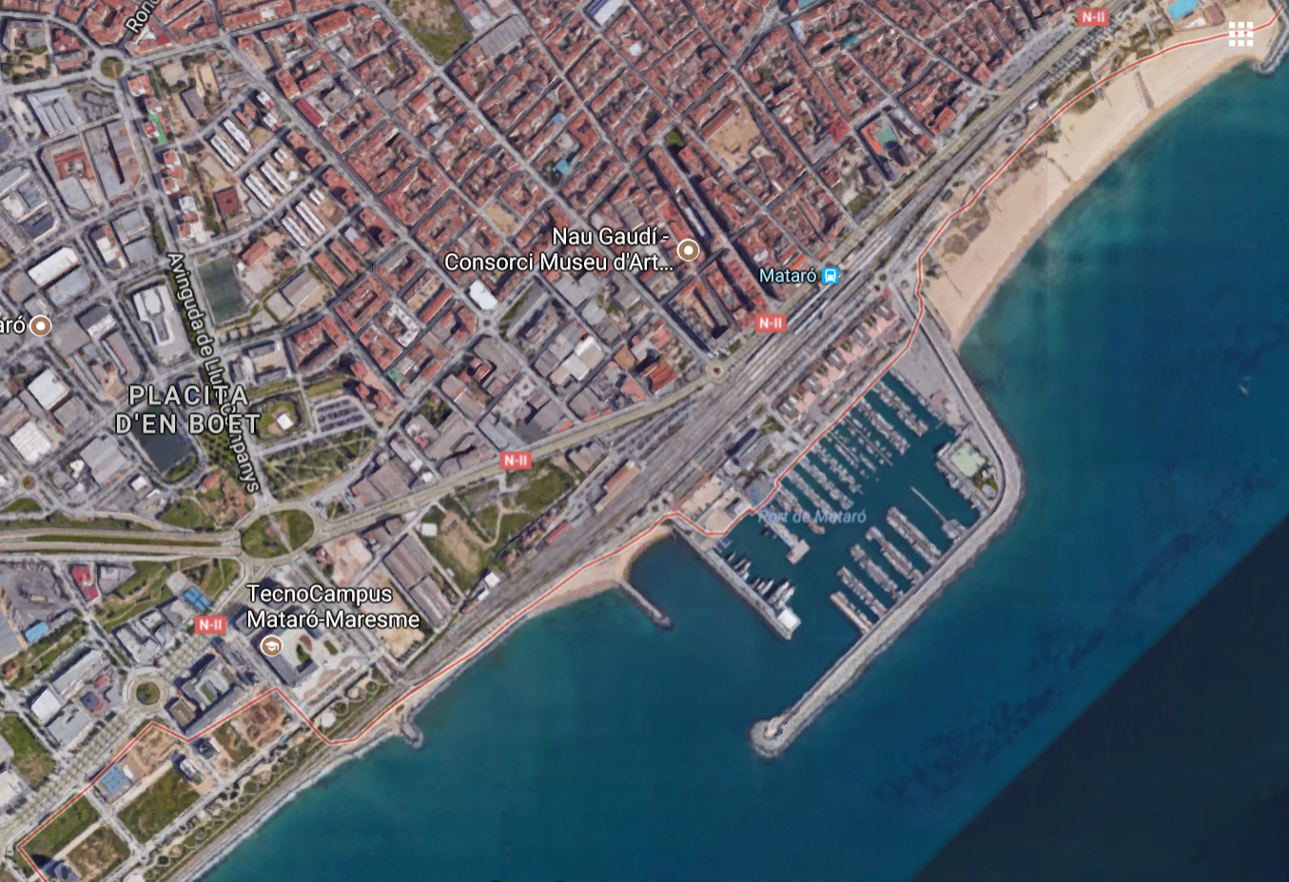
ESCENARI-ESTRATÈGIA: INDÚSTRIES BLAVES
Empreses i espais per a activitats industrials lleugeres vinculades al mar. Estímul de l’emprenedor El port com a banc de proves d’innovacions locals
Iniciatives vinculades a l’escenari
Repair & Refit mitjanes eslores
Formació orientada a tècnics R&R
Espais per a empreses blaves al port
Innovació TCM, Eurecat...
Referents
La Rochelle

Slide 22
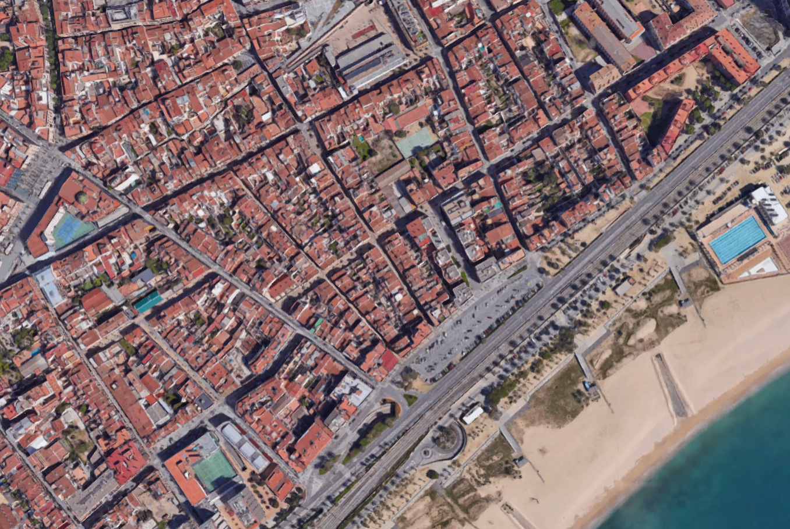
ESCENARI-ESTRATÈGIA: OBERTURA DE LA CIUTAT AL MAR
Projectes vinculats a l’escenari
Gestió municipal dels espais comercials del port
Projecte d’urbanització integrada del Front Marítim de Mataró
Projecte passeig marítim Barcelona-Mataró
Reurbanització de la N-2
Soterrament ferroviari a Mataró
Atracció de “turisme”: charter marítim...
Referents
Barcelona, Badalona
Hi ha 57 locals comercials als baixos dels edificis de la N-II amb activitats de poc valor afegit. El valor mitjà dels lloguers al front marítim és aproximadament la meitat que al centre de la ciutat.

Slide 23
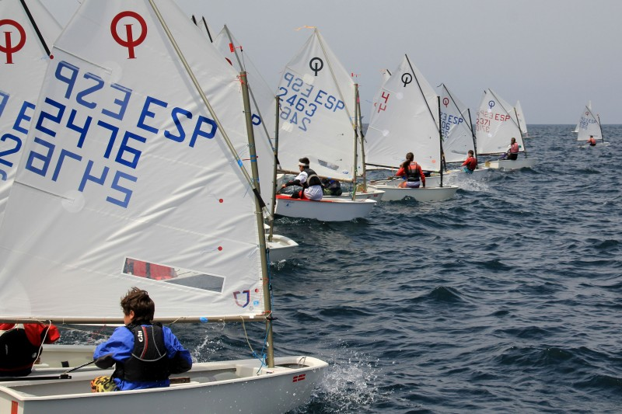
ESCENARI-ESTRATÈGIA: PROMOCIÓ DE LA CULTURA MARÍTIMA (educació ambiental i cohesió social)
Iniciatives vinculades a l’escenari
Mar a les escoles –projectes vinculats al mar (posidònia), extraescolars en esports nàutics
Facilitar l’accés al mar, rampa pública, marina
Suport a les escoles de nàutica
Centre d’alt rendiment esportiu
Referents
Bretagne, Viana do Castelo
Generar un vincle de la ciutadania amb el mar que a mig termini propiciï l’emprenedoria Blava

Slide 24

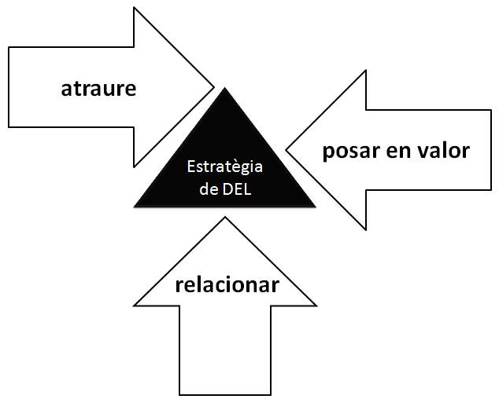


Indústries Blaves
Obertura de la
Ciutat al Mar
www.mcrit.com/atlesdel/
Promoció de la cultura marítima

Slide 25
Objectiu I: Desplegar els actius marítims
Urbanisme del front marítim
Gestió pública dels espais comercials del port
Promoció de la cultura marítima
Promoció activitats econòmiques portuàries
CURT I MIG
TERMINI
- Itineraris centre-mar-port-tecnocampus.
- Gestió aparcament.
- Dinamització dels serveis i l’atracció social del port
- Esport
- Convivència
- Medi ambient: Alguer
- Formació professional i recerca
Objectiu II: Valoritzar econòmicament els actius marítims
Economia de serveis:
-Restauració
-Oci
-Comerç
Economia blava
Indústries i serveis complementàries al front marítim català
MIG I LLARG TERMINI

Slide 26

Cicle de desenvolupament d’estratègies vinculades als escenaris i recuperació de resultats
CURT TERMINI
MITJÀ TERMINI
LLARG TERMINI
Indústries Blaves
Obertura
al Mar
Cultura marítima

Slide 27
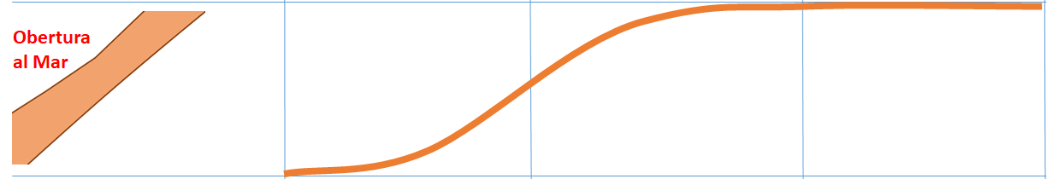
ESCENARI-ESTRATÈGIA: OBERTURA DE LA CIUTAT AL MAR
Integrar el front marítim dins del Pla d’Impuls del Centre
Augmentar la freqüentació del passeig marítim
Objectius:
Posar en valor el Front Marítim com un espai ciutadà central de la ciutat de Mataró.
Vincular l’activitat de compres del centre amb l’activitat d’oci de la línia de mar, avui desvinculades
Suport al desenvolupament del port (comercial)
Pla d’itineraris al mar vinculat a “anella verda” i el Pla de Mobilitat
Desenvolupament comercial i econòmic als barris de mar
Activitats ciutadanes a la platja o el port
Consolidació d’un front marítim i la marca Mataró
Gestió de l’aparcament al front marítim
Millora dels passos inferiors (“el cargol”)

Slide 28
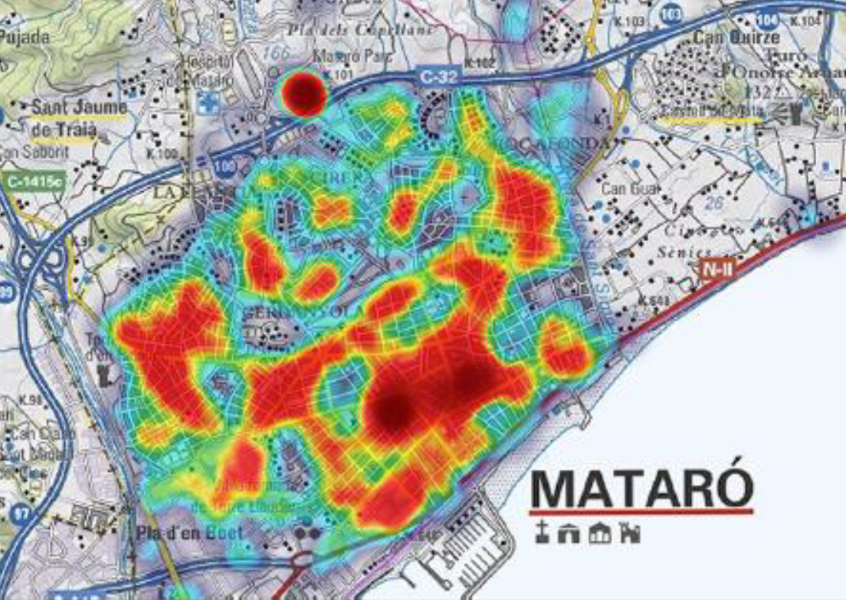
Integrar el front marítim dins el Pla d’Impuls del Centre, per afavorir més comerç i activitats econòmiques als barris de mar

Slide 29
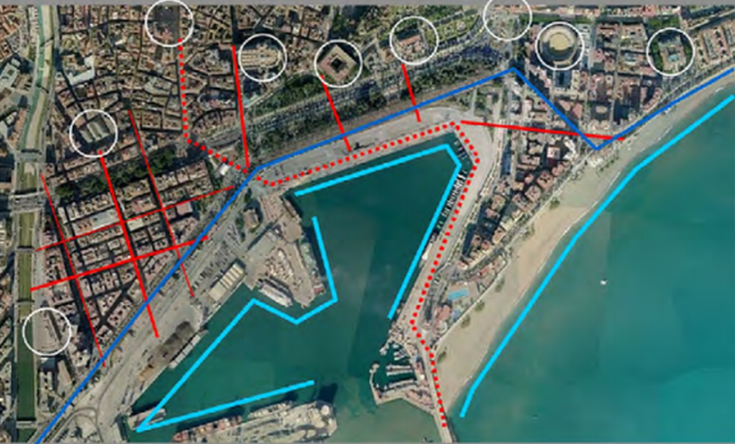


Organització d’itineraris centre-mar a la ciutat de Màlaga
http://projects.mcrit.com/marenvalor/crear-recorreguts-urbans-de-passeig-entre-la-ciutat-i-el-port/

Slide 30
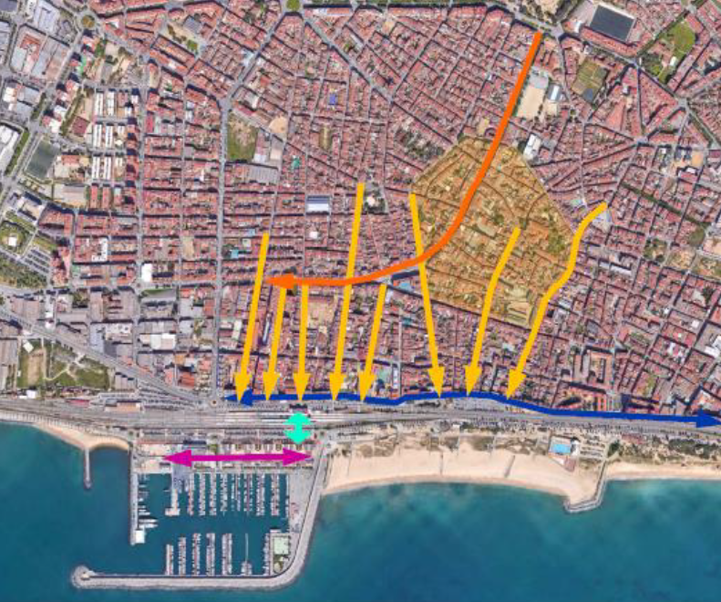
Itineraris considerats per l’estudi Angerri – Zona Comercial del Port 2018

Slide 31
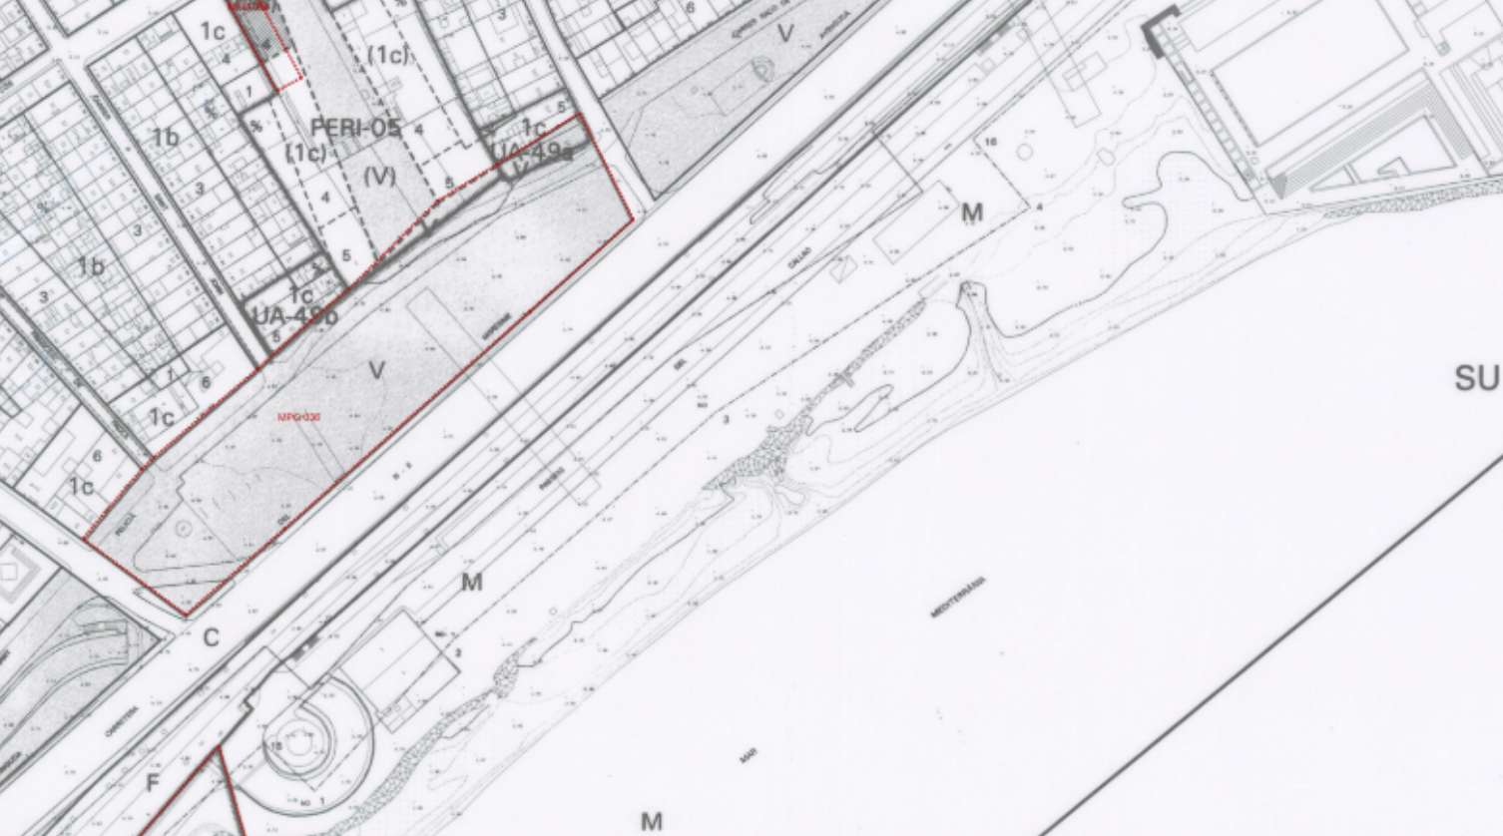
El Planejament Vigent preveu a l’entorn del carrer Marina de Llevant – Sant Felicià i el pas del Cargol un espai Clau V “Sistema de Parcs i Jardins Urbans”

Slide 32
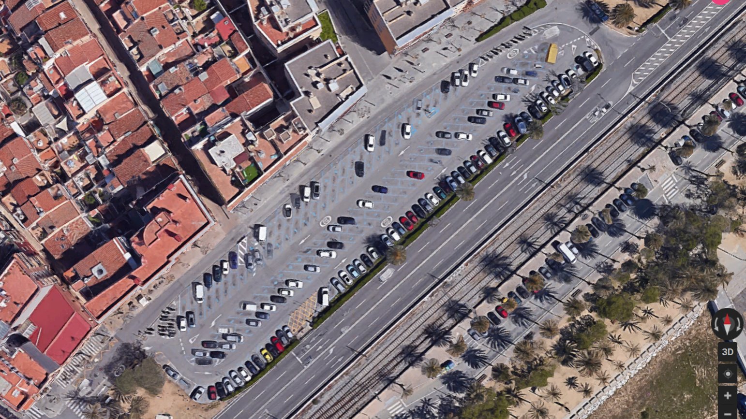
Pla i gestió dels aparcament a l’entorn marítim
El Planejament Vigent preveu a l’entorn del carrer Marina de Llevant – Sant Felicià i el pas del Cargol un espai
Clau V, Sistema de Parcs i Jardins Urbans.

Slide 33
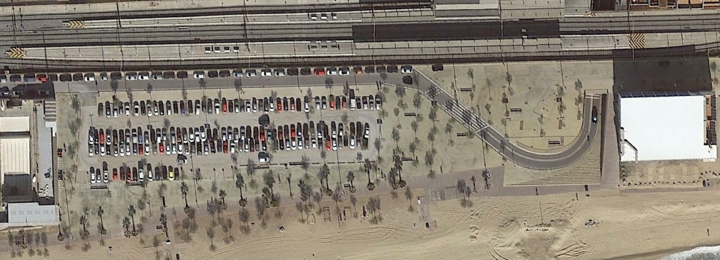
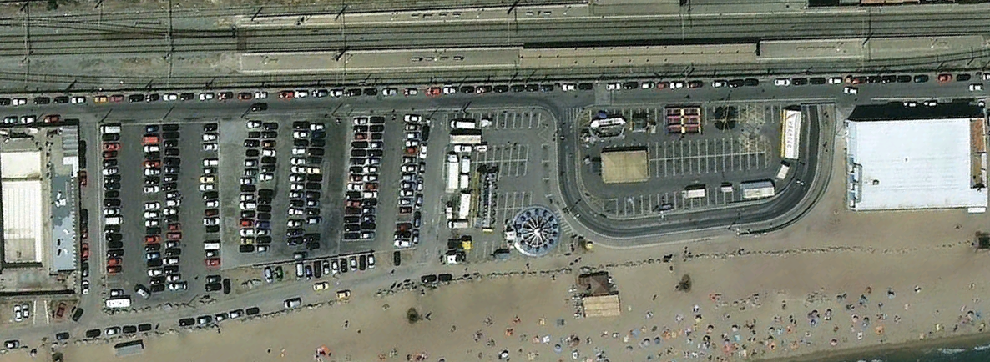
Reducció de l’espai d’estacionament el 2015 a la platja de Badalona, que no va implicar-ne la seva eliminació
2016
2009

Slide 34
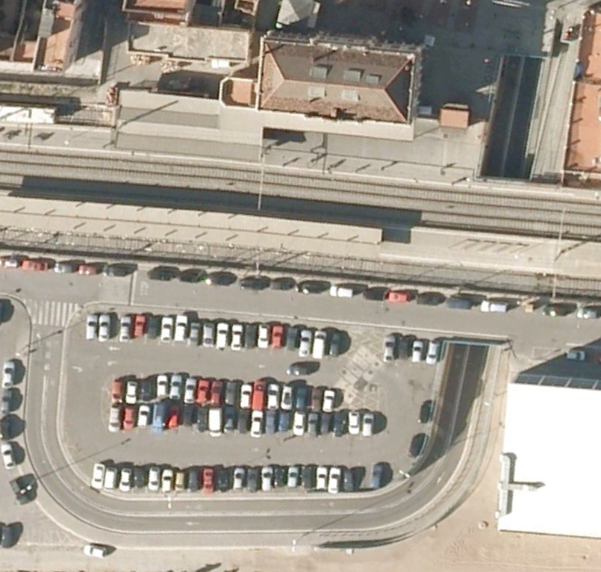
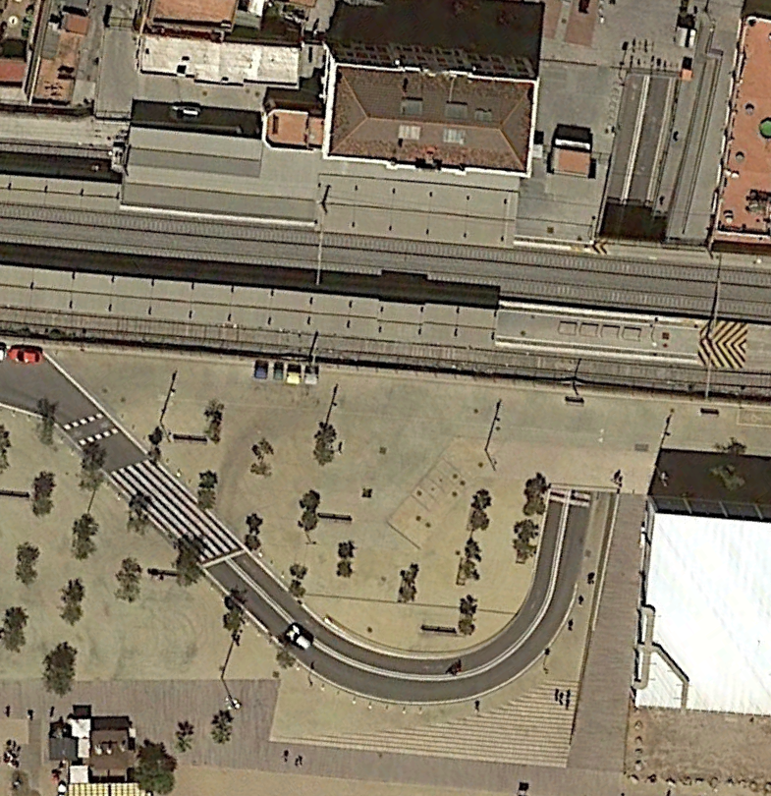
2009
2016
Modernització del pas inferior de l’estació de Badalona, per millorar la mobilitat de vianants

Slide 35
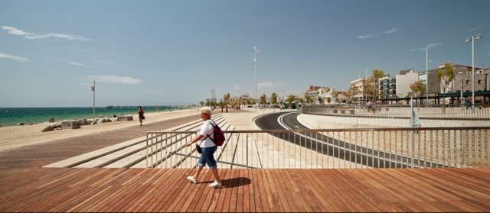
Modernització del pas inferior de l’estació de Badalona, per millorar la mobilitat de vianants

Slide 36
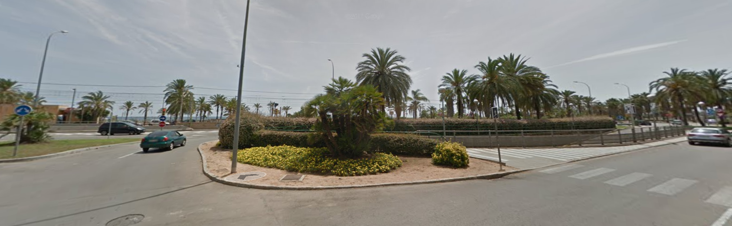
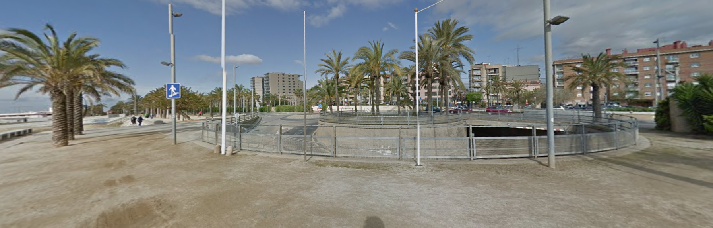
Renovació del pas del Cargol?

Slide 37
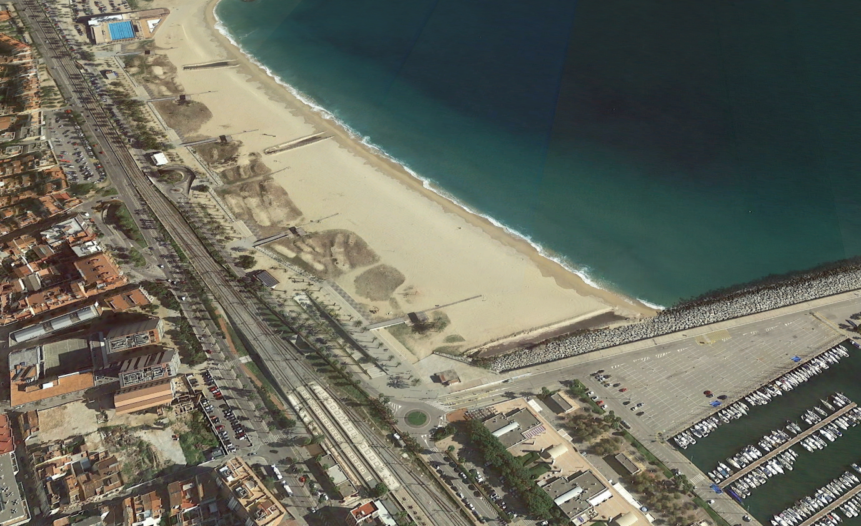
Nou espai per a activitats socials a la platja / el port de Mataró?
?

Slide 38
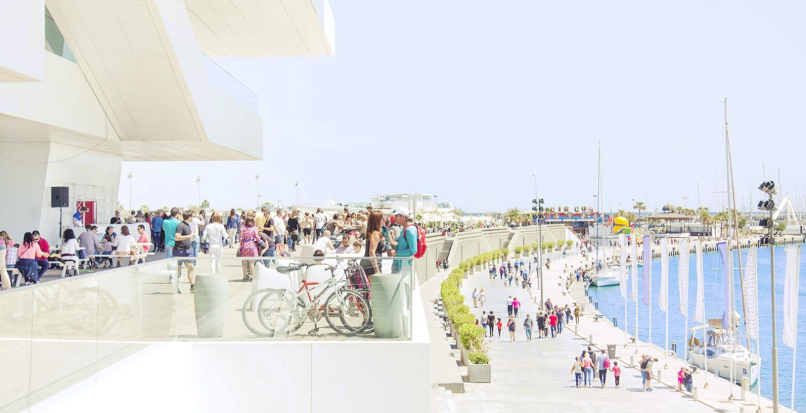
http://projects.mcrit.com/marenvalor/la-marina-de-valencia/
Espai ciutadà a La Marina de València. Activitats nàutiques, música, debats

Slide 39
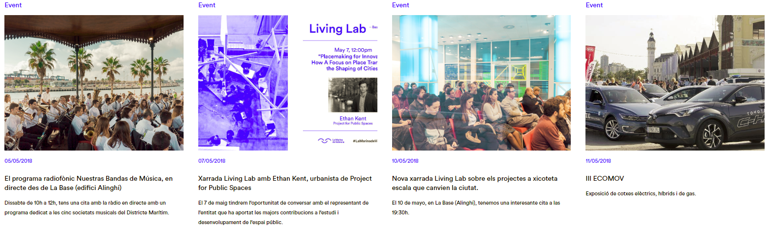
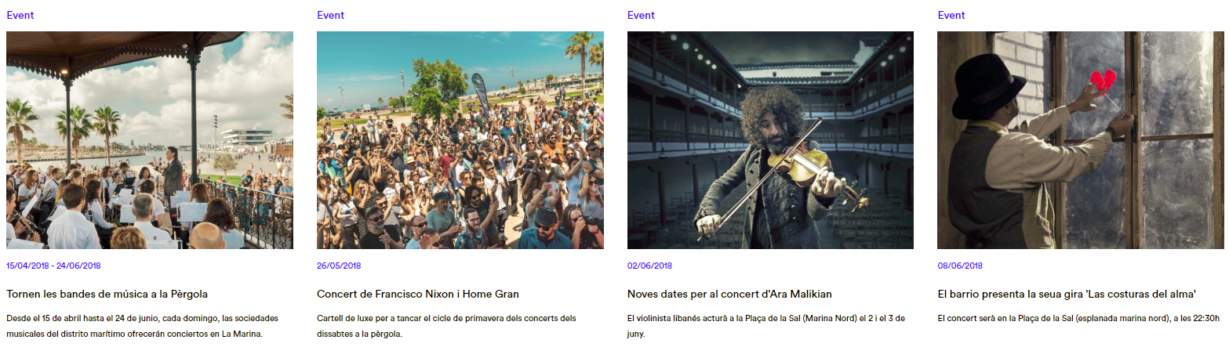
Programació de La Marina de València basada en cinc elements: música, diàleg, sostenibilitat, creativitat i innovació.

Slide 40
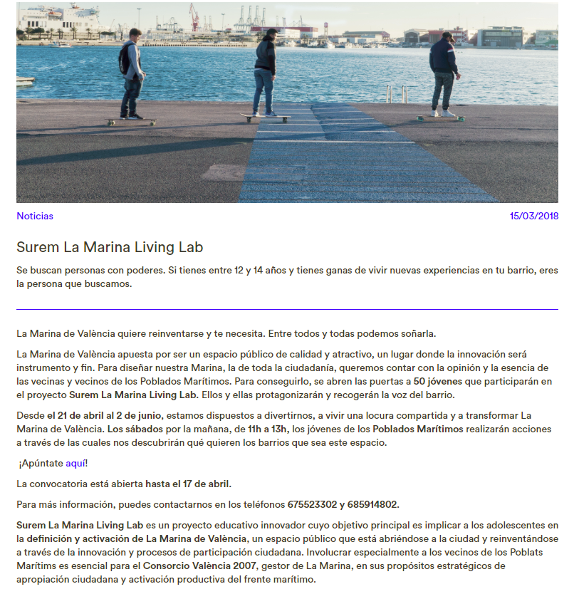
Surem La Marina Living Lab – Espai de co-creació amb els joves de València i veïns dels poblats marítims

Slide 41
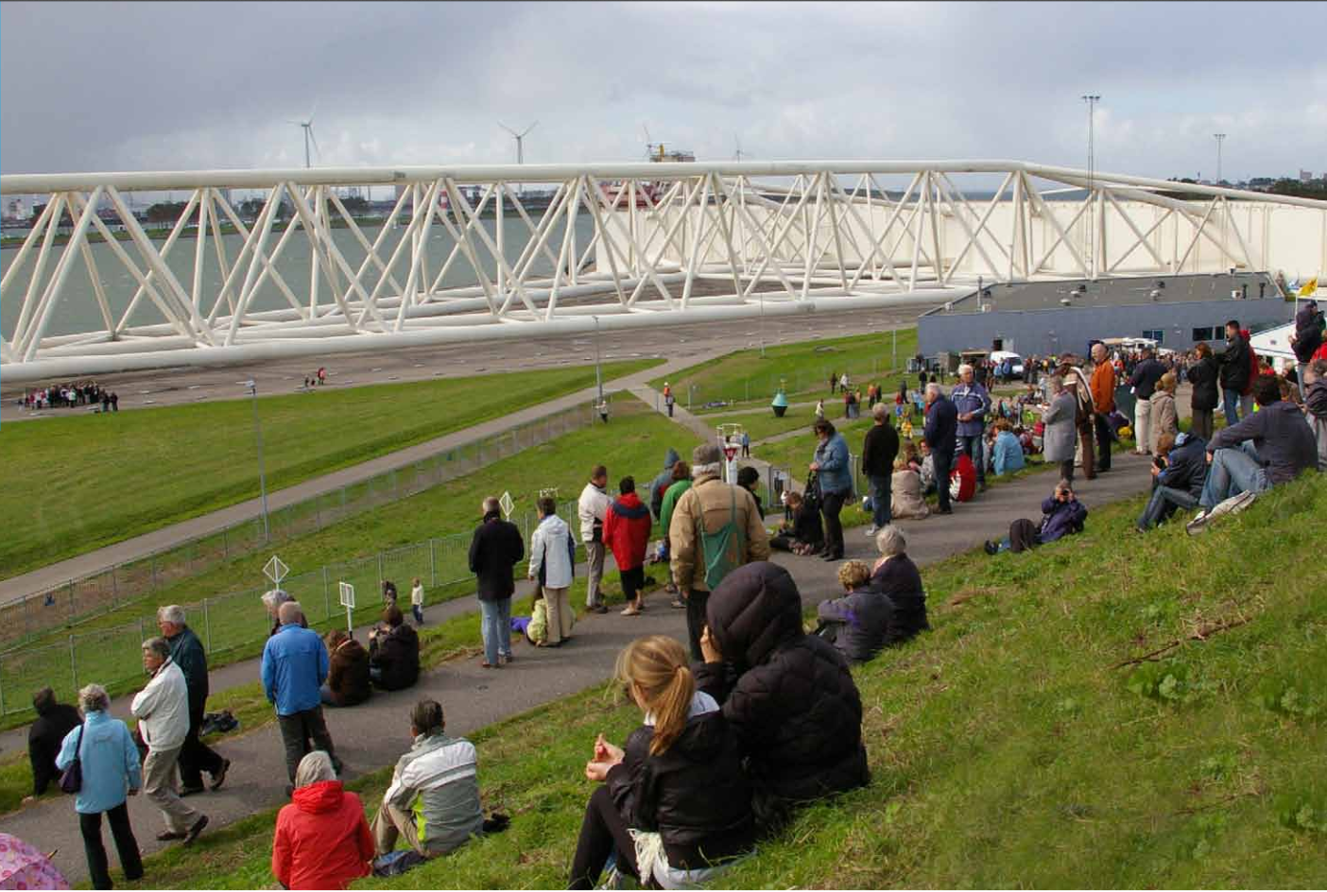
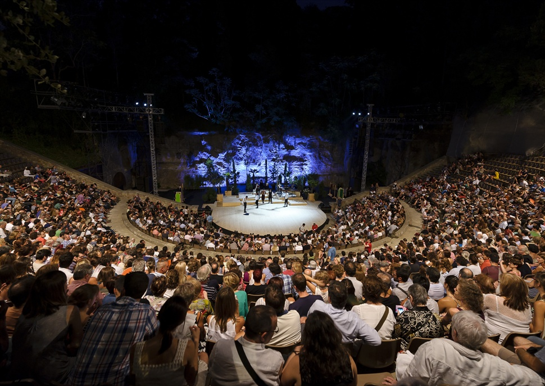
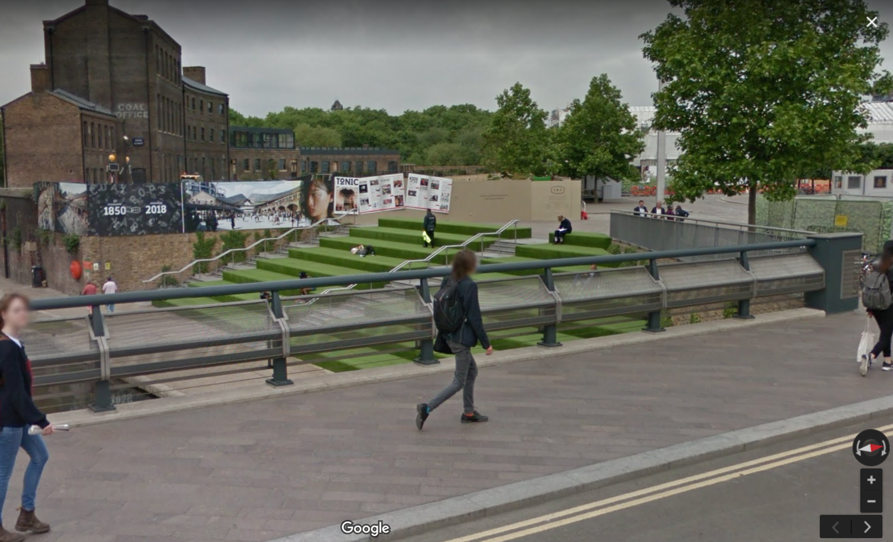

Slide 42
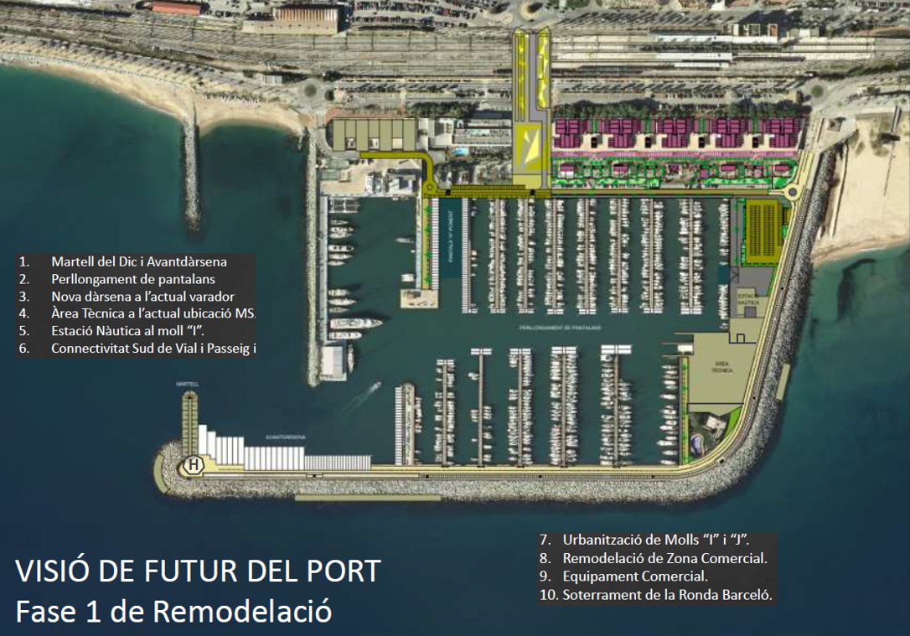
PLA D’USOS PELS ESPAIS COMERCIALS
+ usos comercials especialitzats?
+ restauració?
+ esport?

Slide 43
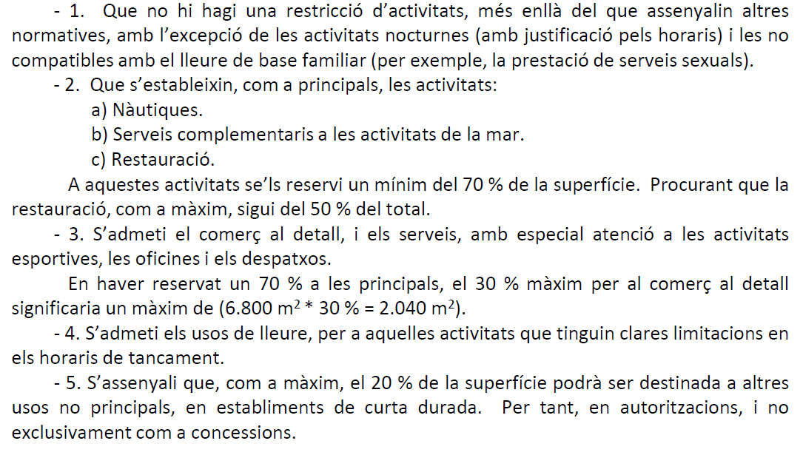
Conclusions Estudi Angerri

Slide 44
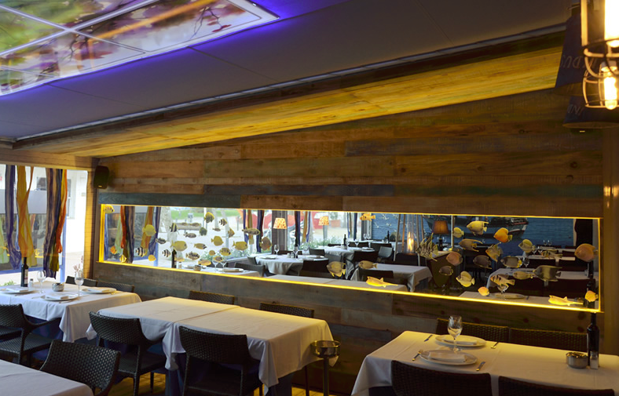
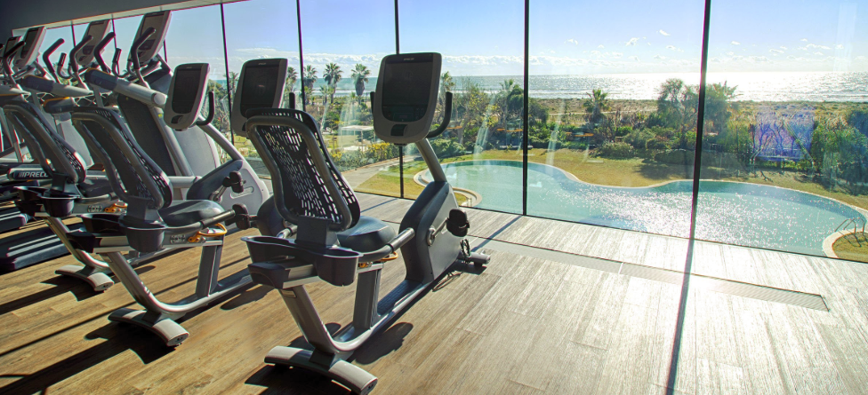
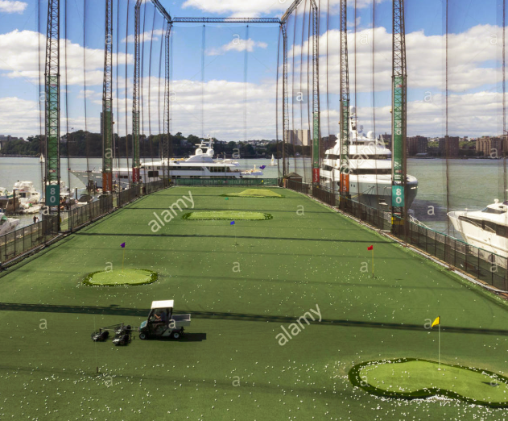
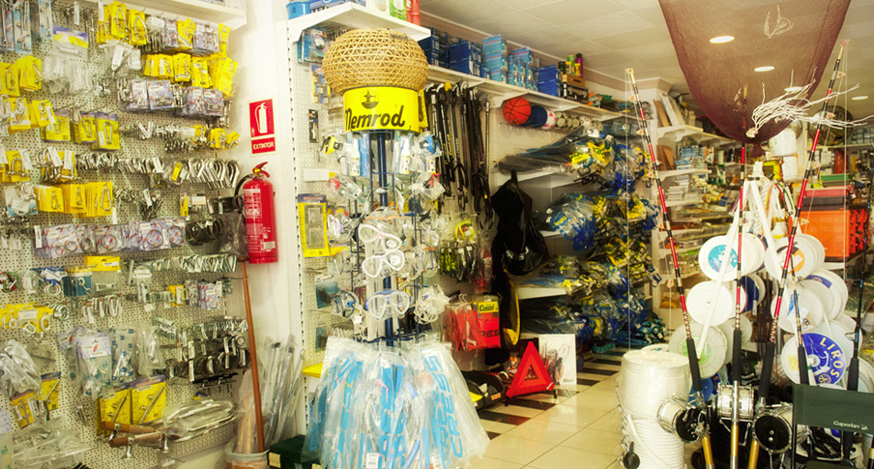

Slide 45
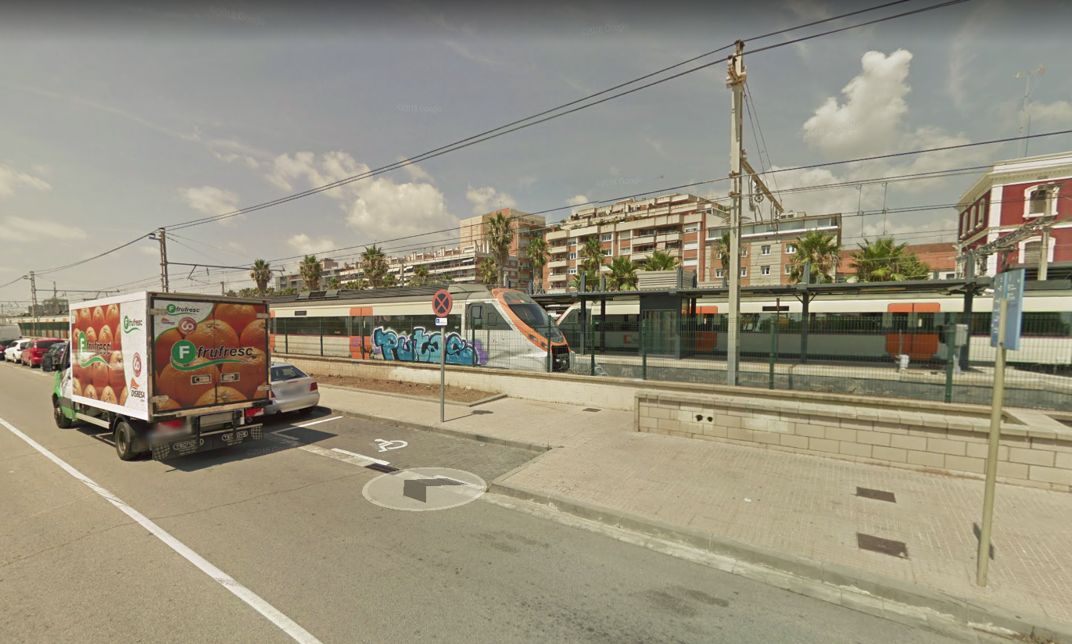
Accés al Port des de l’estació de Renfe?

Slide 46
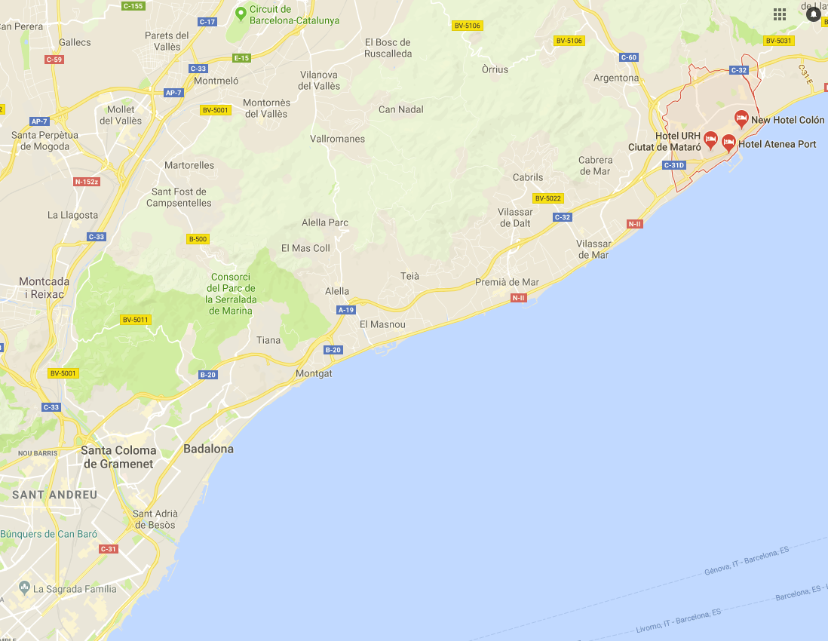
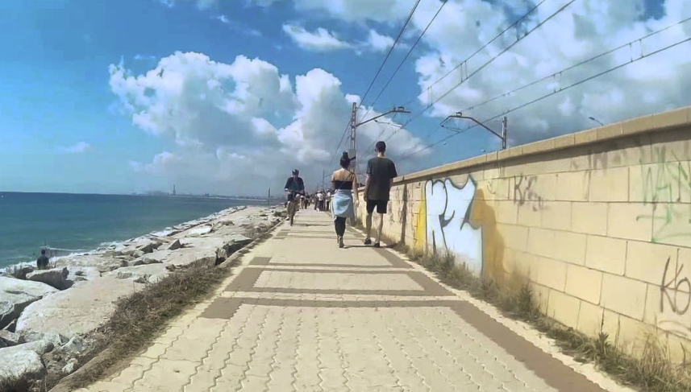
Passeig Marítim Barcelona-Mataró?

Slide 47
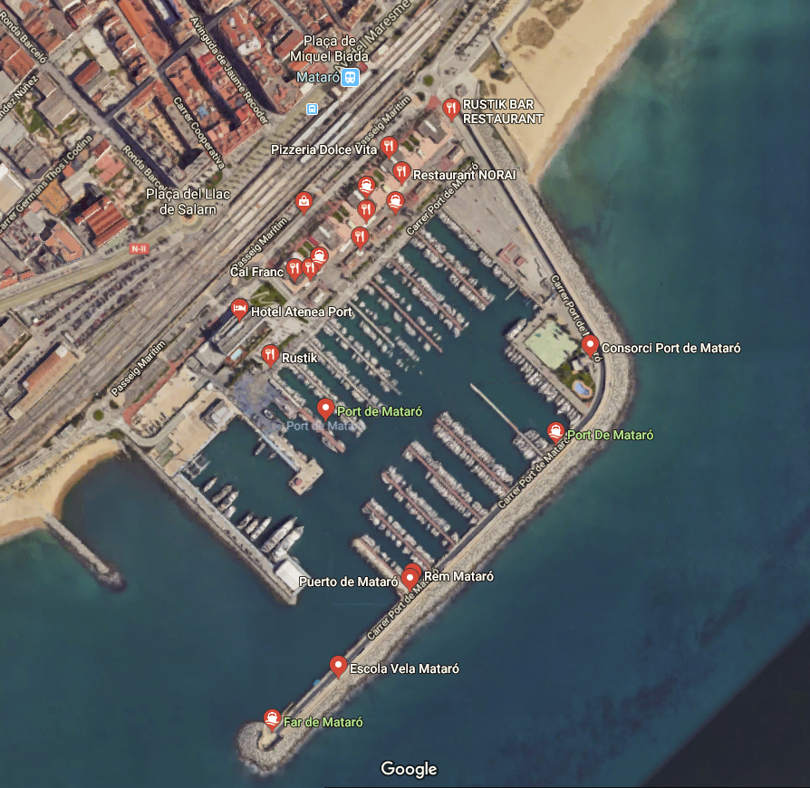
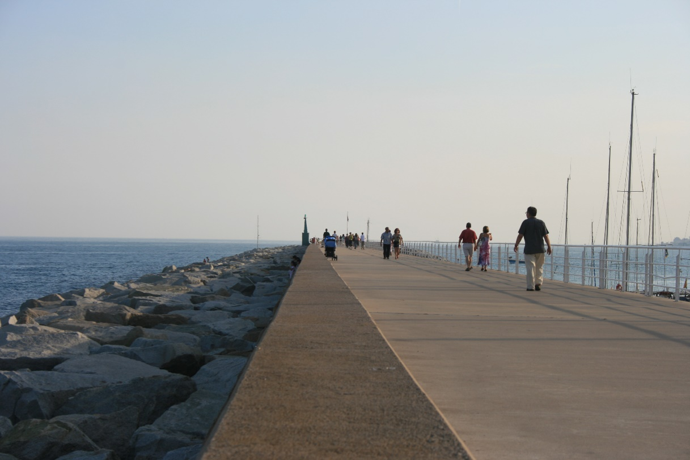
Espigó com a actiu litoral?

Slide 48
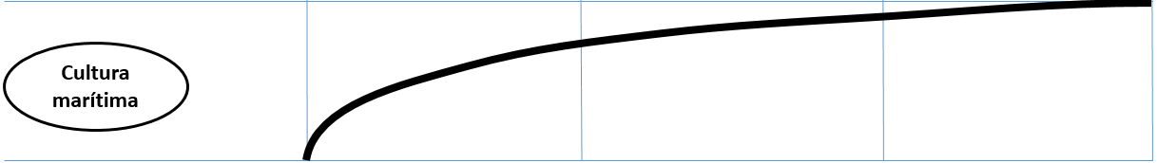
ESCENARI-ESTRATÈGIA: PROMOCIÓ DE LA CULTURA MARÍTIMA (educació ambiental i cohesió social)
Objectiu:
Promoure la cultura marítima
Educació ambiental
Mar a les escoles (esport, temari lectiu...)
Atracció d’activitats blaves de fora
Mar en les activitats ciutadanes, culturals i festives (“les santes”, ...)
Emprenedoria Blava local
Màrqueting Blau
El mar a les institucions

Slide 49
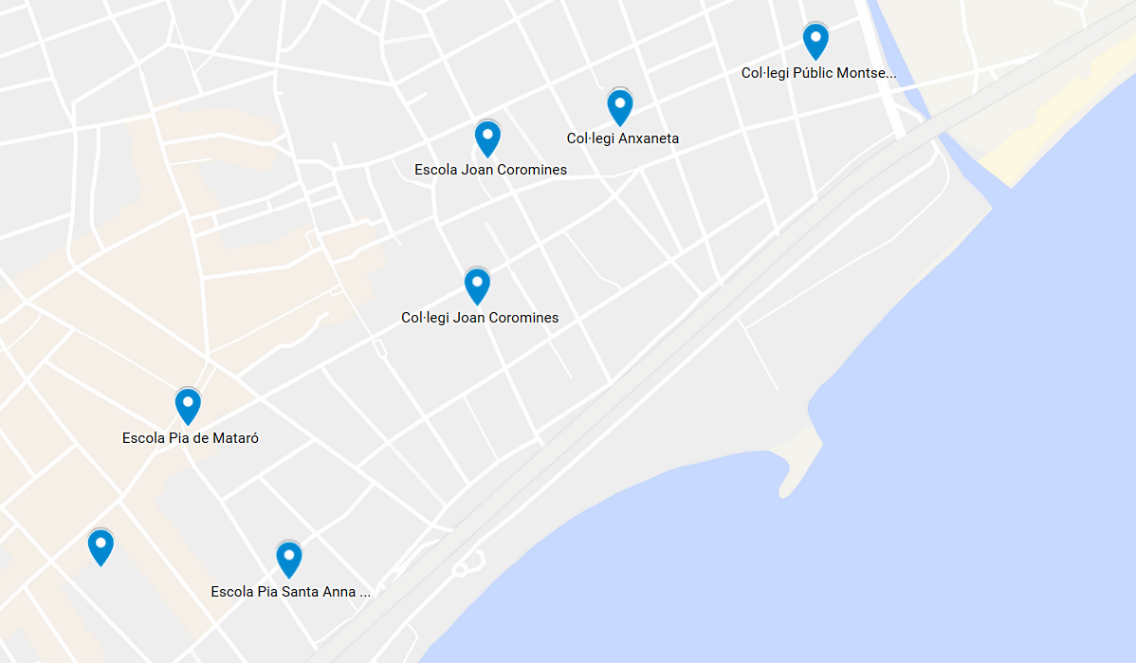

Escoles situades dins el front marítim de Mataró
350 m
5 centres educatius situats a uns 300m del mar: camins escolars al mar
https://drive.google.com/open?id=1e1HRCwPRUSESwaIUCdTjdyUXtItjcgLu&usp=sharing

Slide 50
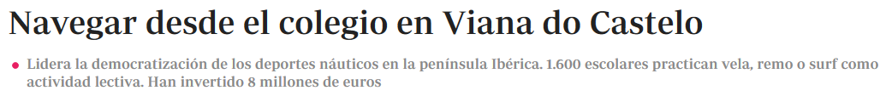
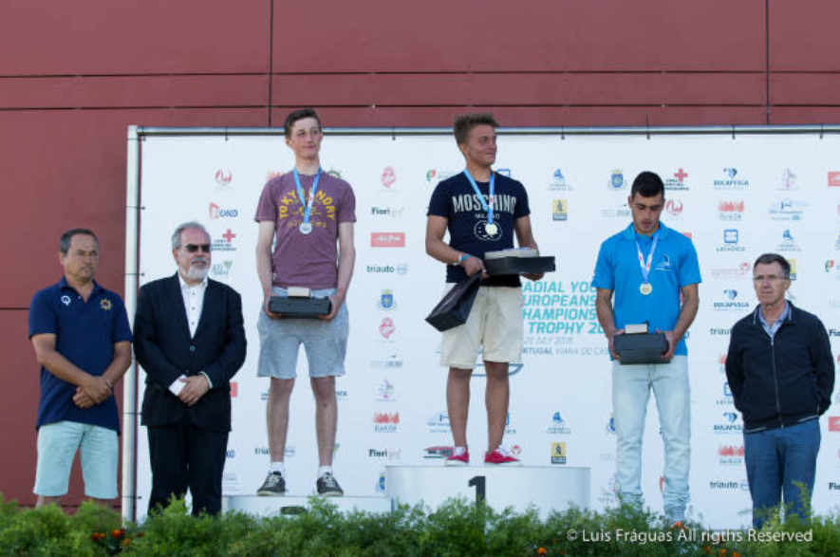
…dentro de su actual Plan Estratégico de Viana do Castelo 2010 – 2020 aparece el proyecto de “reforzamiento de la ciudad de Viana do Castelo en la náutica deportiva dentro del Espacio Atlántico”. Viana do Castelo tenía ya una serie de competencias en actividades deportivas sobre las que se diseñó el proyecto (…)
Durante cerca de tres años hemos estado preparando este proyecto para lograr el apoyo económico necesario, después construimos las nuevas infraestructuras para deportes como la vela, remo, piragüismo, sur, windsurf, kite-surf. (…).
En este momento tenemos una oferta deportiva en los colegios de enseñanza básica para 1.600 estudiantes practicando estos deportes náuticos, y que se contempla en sus currículos escolares. Hemos conseguido tener eventos internacionales en remo, surf y vela, en parte gracias a nuestra capacidad organizativa.
Hemos observado en nuestros clubes, después de dos años, que algunas de estas infraestructuras empiezan a estar en su límite tras el incremento de nuevos aficionados a los deportes náuticos. Muchos padres de alumnos han tomado la iniciativa de participar en el aprendizaje de estos deportes.
http://projects.mcrit.com/marenvalor/navegar-des-dels-col%c2%b7legis-a-viana-do-castelo-portugal/

Slide 51
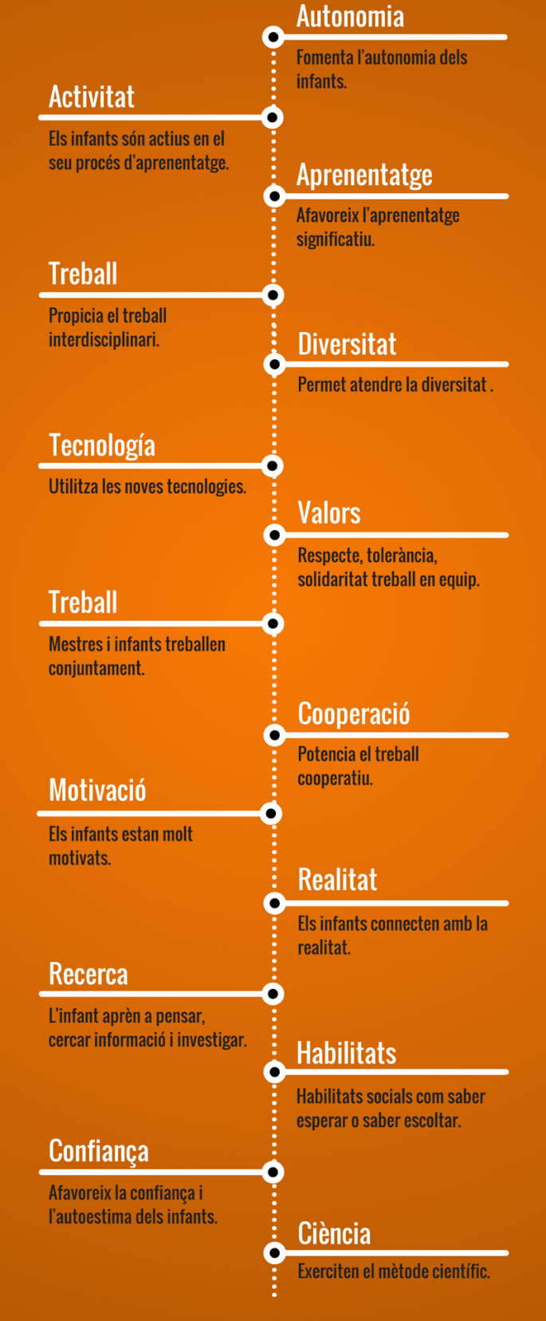
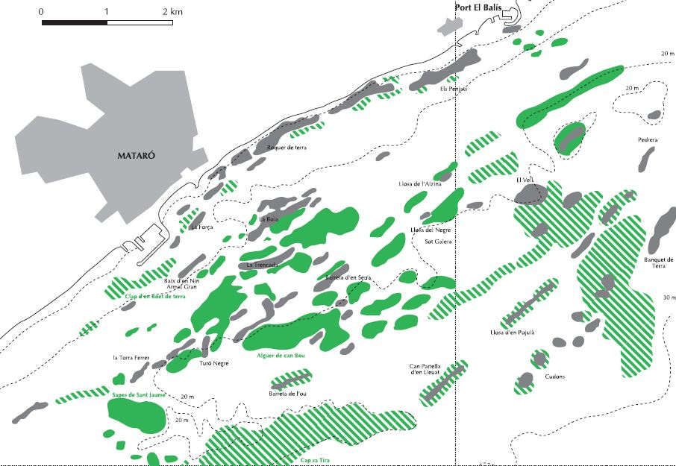
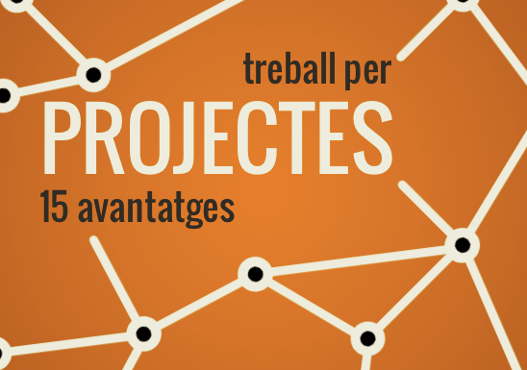
Vincular l’educació al mar: ensenyament per projectes?

Slide 52
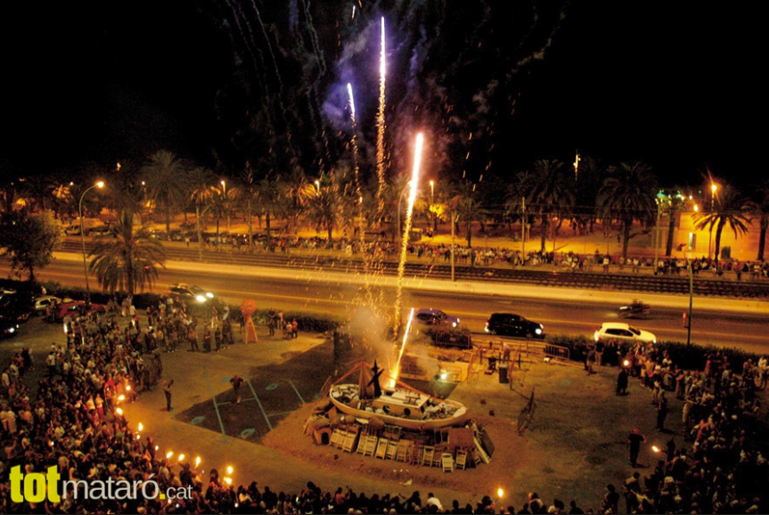
Implantar més activitats extraordinàries al front marítim urbà i portuari, també a la travessera N-2

Slide 53
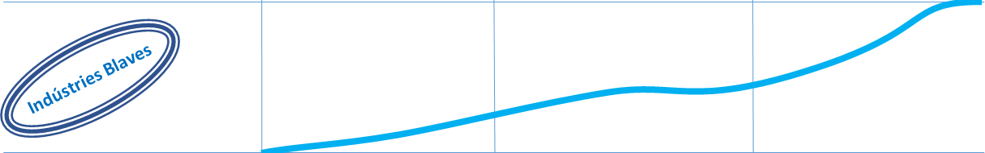
ESCENARI-ESTRATÈGIA: INDÚSTRIES BLAVES
Objectius:
Rendibilitzar l’actiu de mar com a recurs econòmic, empresarial i d’innovació de ciutat
Suport al varador del Port-Mataró. Internacionalització del Port
Atracció d’indústries blaves
Grup de treball Port-Eurecat-Tecnocampus
Emprenedoria blava
Suport a la formació professional i recerca
Foment de la cultura marítima

Slide 54
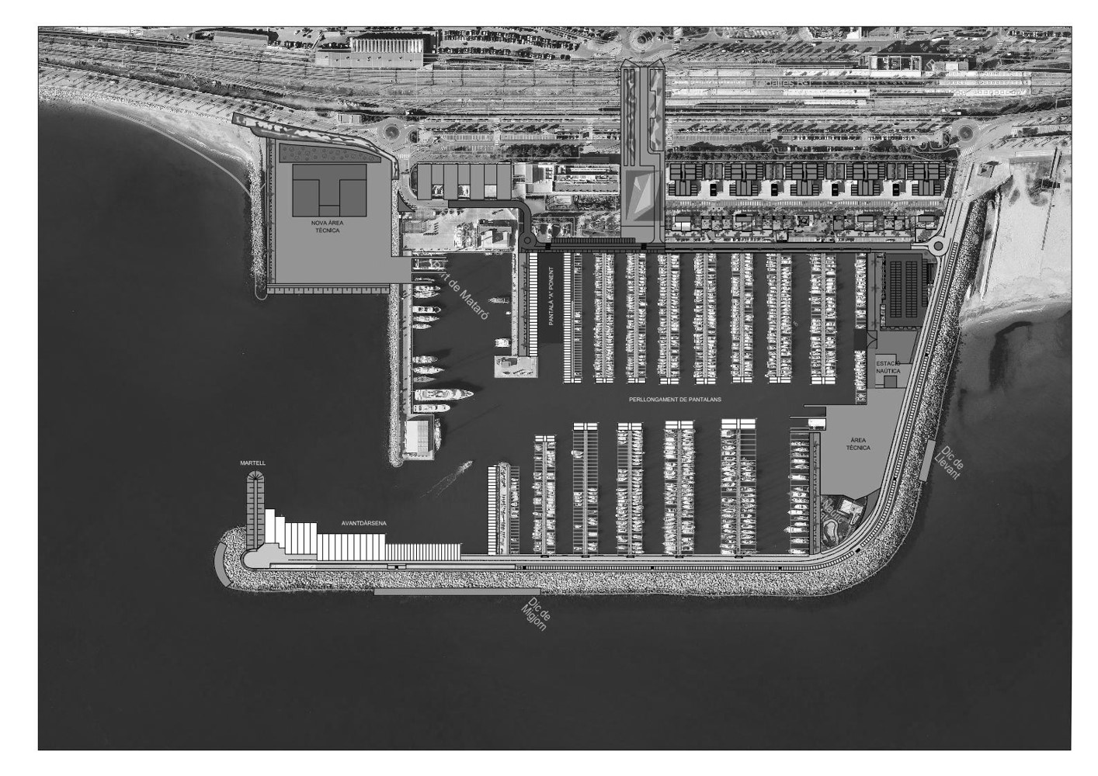
Projectes del Pla Estratègic de Port: nova àrea tècnica
AVANTATGES
Aprofita edificabilitat potencial del Pla Especial.
Duplica capacitat de la esplanada tècnica.
No requereix moll específic, via aprofitament dàrsena de megaiots.
Aprofitament d’ús previst en Pla Especial.
INCONVENIENTS
Interferència amb dàrsena de megaiots.
Elevada superfície d'àrea tècnica. Condicionat a demanda del servei.
Requereix DIA i informe de Costes sobre dinàmica litoral, a més de l’adscripció dels terrenys.
Nova Àrea Tècnica de megaiots.
Actuacions d’integració amb el Passeig Marítim.
INVERSIÓ: 10,40 M€
INVERSIÓ ACUMULADA: 41,67 M€
Contemplat en Pla Especial Vigent
VISIÓ DE FUTUR DEL PORT
Fase 2 escenari A d’Ampliació a Ponent
Inversió Privada

Slide 55
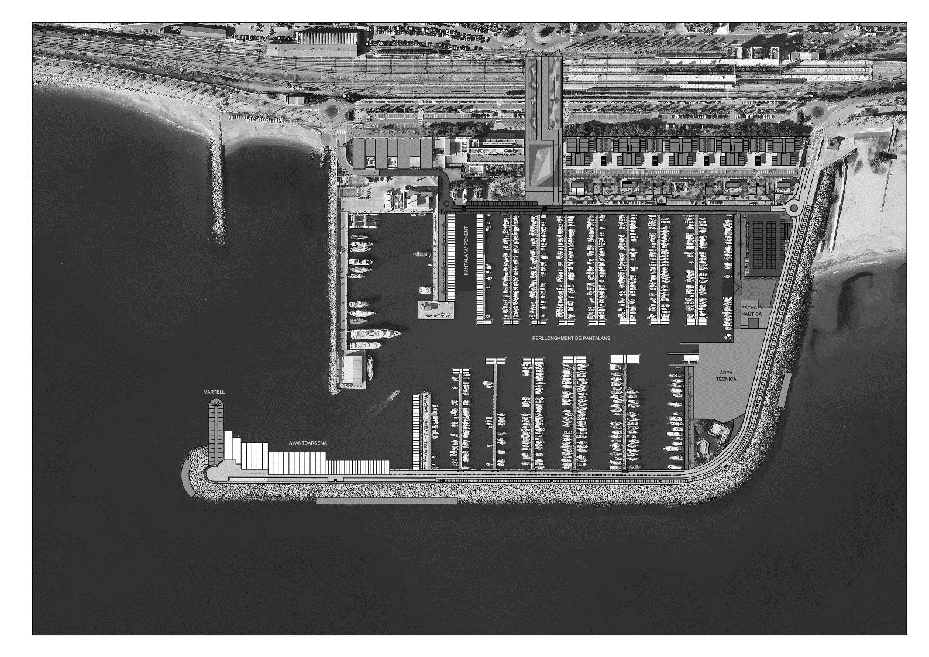
Projectes del Pla Estratègic del Port: nova estació nàutica
AVANTATGES
Agrupa serveis i activitats relacionats amb promoció i formació nàutica.
Proximitat a l’entorn urbà.
Aprofitament parcial de l’edificabilitat potencial del Pla Especial.
INCONVENIENTS
Aprofitament només parcial de la edificabilitat potencial del Pla Especial.
INVERSIÓ: 1,75 M€
INVERSIÓ ACUMULADA: 5,15 M€
Martell del Dic i Avantdàrsena
Perllongament de pantalans
Nova dàrsena a l’actual varador
Àrea Tècnica a l’actual ubicació MS.
Estació Nàutica al moll “I”.
Connectivitat Sud de Vial i Passeig inferior de Ribera.
Contemplat en Pla Especial Vigent
Urbanització de Molls “I” i “J”.
Remodelació de Zona Comercial.
Equipament Comercial.
Soterrament de la Ronda Barceló.
VISIÓ DE FUTUR DEL PORT
Fase 1 de Remodelació
NO Autofinançament

Slide 56

Consolidació del varador de Port Mataró. Reforç de les activitats internacionals?
(entrega de vaixells nous, R&R, formació en R&R...)?

Slide 57

Port Mataró com a banc de proves de Tecnocampus? Algun mòdul de TCM a Port Mataró?

Slide 58

Vivers d’empreses innovadores al Port de Rotterdam

Slide 59
IMPLICACIONS ECONÒMIQUES DE LES ESTRATÈGIES

Slide 60
ESTIMACIÓ IMPACTES ECONÒMICS DE LES ESTRATÈGIES D’INTERVENCIÓ
 | Millores Urbanístiques | Activitats nàutiques | Indústries blaves al Port | Promoció comercial al Port | Promoció Cultural Marítima
Termini consolidació | Curt - Mitjà | Curt - Mitjà | Llarg termini | Curt | Curt
Costos per l’Ajuntament | Entre 3 i 5 M€ en inversions | “150.000 €” | - | 1a persona a temps complet | 1a persona a temps complet
Impacte econòmic | 60 M€ | 0,5M€ / any | 15 M€ / any |  | baix
Impacte ciutadà | Molt Alt | Baix | Mitjà | Mitjà | Alt
Contribució a la imatge de marca “marítima” | Molt Alt | Alt | Molt Alt | Mitjà | Alt
ESBORRANY

Slide 61

MILLORES URBANÍSTIQUES I OBERTURA DE LA CIUTAT AL MAR
Hipòtesis:
Als barris de mar
260 locals comercials
250 m2 de mitjana
Preu mitjà lloguers: 7,8 €/m2
Valor mitjà locals: 1.225 €/m2
Al centre
Preu mitjà lloguers: 9,8 €/m2
Valor mitjà locals: 1.412 €/m2
Impactes millora urbanística
Igualació preus barris mar i centre
Increment 25% lloguers
Increment 15% compra
ESBORRANY

Slide 62


MILLORES URBANÍSTIQUES I OBERTURA DE LA CIUTAT AL MAR
Hipòtesis:
Als barris de mar
2285 habitatges
385 habitatges no principals
Preu mitjà lloguers: 9,5 €/m2
Valor mitjà locals: 2.380 €/m2
Al centre
Preu mitjà lloguers: 11,6 €/m2
Valor mitjà locals: 2.480 €/m2
Impactes millora urbanística
Igualació preus barris mar i centre
Increment 22% lloguers
Increment 4% compra
ESBORRANY

Slide 63
MILLORES URBANÍSTIQUES I OBERTURA DE LA CIUTAT AL MAR
L’impacte de millores urbanístiques en el valor del sòl (compra) s’ha xifrat en la literatura entre un 2% o un 20% de valorització.
En els lloguers, aquest increment pot ser molt major (preu dels locals comercials de l’av. Diagonal de Barcelona)
ESBORRANY

Slide 64


MILLORES URBANÍSTIQUES I OBERTURA DE LA CIUTAT AL MAR
ESBORRANY
Valor social de l’espai públic per a vianants recuperat als usos viaris
 | Peatonalització de la Rambla | Pacificació Rambla 11 Setembre | Reducció 1 carril per sentit a la Diagonal
Trànsit afectat directament (veh) | 30.000 veh | 20.000 veh | 65.000 veh
Valor espai públic guanyat (€/m2) | 2.800 €/m2 | 3.500 €/m2 | 34.500 €/m2
MCRIT per Aj.Barcelona 2017

Slide 65
MILLORES URBANÍSTIQUES I OBERTURA DE LA CIUTAT AL MAR
Impactes econòmics
Costos obertura al mar: entre 3 i 5 M€
- urbanització: 9.000 m2 x 200€/m2 = 2M€
- millora del Cargol = 1M€
- nou espai al front marítim = 1M€
Revalorització de l’habitatge i els comerços: 45M€
Valor social de l’espai públic guanyat: 16M€
ESBORRANY

Slide 66
ACTIVITATS NÀUTIQUES
Hipòtesis i impactes de la nàutica
Costos implantació: 300.000 centre d’activitats nàutiques
Costos gestió: 25,000€ en material + 125,000 € en personal = 150.000 € / any
Ingressos en cursos: en ordre magnitud uns 500.000 €/any
ESBORRANY

Slide 67
INDÚSTRIES BLAVES AL PORT
Impactes econòmics
Construcció de la nova àrea tècnica per iots: 11 M€
Construcció de l’Estació Nàutica: 2 M€
Augment previst de la xifra de negocis: 15M€
ESBORRANY

Slide 68
ACCIONS AJUNTAMENT DE MATARÓ A CURT TERMINI

Slide 69
Accions Ajuntament de Mataró a Curt Termini
Impuls activitats socials i culturals (p.e. Educació ambiental, esport...) amb les associacions ciutadanes, en el marc del Pla Estratègic del Port: una persona a ple temps
Gestió municipal del comerç al port en el marc del Pla comercial, concurs d’idees: una persona a ple temps
Programa d’inversions de millora urbana i accessibilitat al mar (p.e. Estudi de mobilitat generada per activitats al mar/aparcament, itineraris de vianants, serveis de transport, millora del paisatge urbà...) en relació Pla de Mobilitat, Anella Verda, i el passeig marítim del Maresme en relació ADIF.
Grup de treball de suport/coordinació Port, Eurecat i Tecnocampus en dinamització d’activitats econòmiques dins del pla Mataró 2022
Pla de difusió de les oportunitats estratègiques vinculades al caràcter marítim de Mataró a les institucions/associacions ciutadanes i departaments de l’Ajuntament

Slide 70
Pla d’Acció: “Mar en Valor” vinculat a Mataró 2022
Mataró 1920, carrer Sant Felicià
Oriol Biosca obiosca@mcrit.com - Laura Noguera lnoguera@mcrit.com

